Slide 1
02
Android Studio
Layout

Slide 2
02 레이아웃 익히기:
뷰의 크기와 위치를 정하는 과정을 화면 배치 과정이라고 하는데, 이를 도와주는 레이아웃을 알아봅니다.
대표적인 레이아웃 살펴보기
대표적인 레이아웃 사용하기
스크롤 만들어 보기

Slide 3
02-1 안드로이드에 포함된 대표적인 레이아웃 살펴보기:
안드로이드에서 제공하는 5가지의 대표적인 레이아웃입니다.
레이아웃 이름 | 설명
제약 레이아웃 ConstraintLayout | 제약조건(Constraint)기반 모델 제약조건을 사용해 화면을 구성하는 방법 안스에서 자동으로 설정하는 디폴트 레이아웃
리니어 레이아웃 LinearLayout | 박스(Box)모델 한 쪽 방향으로 차례대로 뷰를 추가하여 화면을 구성하는 방법 뷰가 차지할 수 있는 사각형 영역을 할당, 자주 사용함
상대 레이아웃 RelativeLayout | 규칙(Rule)기반 모델 부모 컨테이너나 다른 뷰와의 상대적 위치로 화면을 구성하는 방법 제약 레이아웃을 사용하게 되면서 상대 레이아웃은 권장하지 않음
프레임 레이아웃 FrameLayout | 싱글(Single)모델 가장 상위에 있는 하나의 뷰 또는 뷰 그룹만 보여주는 방법 여러 개의 뷰가 돌아가면 중첩하여 쌓게 됨. 가장 단순하지만 여러 개의 뷰를 중첩한 후, 각 뷰를 전환하여 보여주는 방식으로 자주 사용함.
테이블 레이아웃 TableLayout | 격자(Grid)모델 격자 모양의 배열을 사용하여 화면을 구성하는 방법 HTML에서 많이 사용하는 정렬 방식과 유사하지만 많이 사용하지 않음.

Slide 4
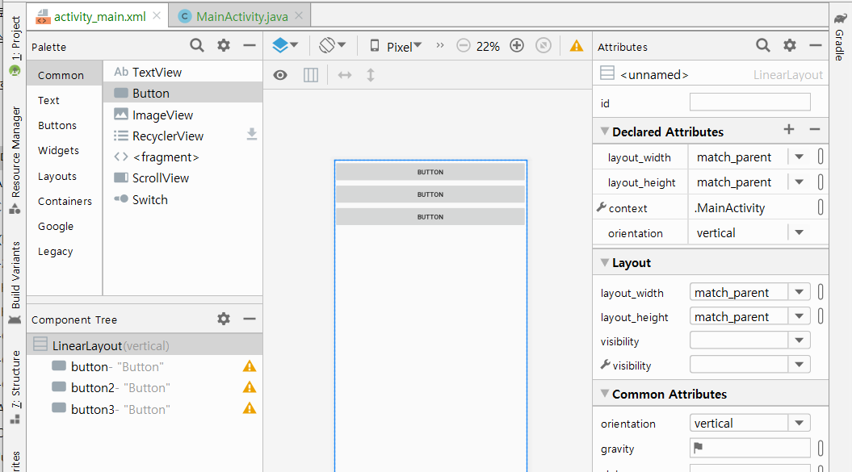
02-2 Linear Layout 사용하기: 리니어 레이아웃 실습
Linear Layout 방향 설정하기 - 방향 속성에 따라 뷰를 채워 나가는 방법
새 SampleLinearLayout 프로젝트를 만듭니다.
첫 화면 유형은 EmptyActivity 로, 프로젝트 이름은 SampleLinearLayout 으로 입력하고, 패키지 이름은 linearlayout 으로 하고, [Finish]합니다.
[activity_main.xml] 탭을 선택하고, [Design]화면에서 "Hello World"글자를 삭제합니다.
Component Tree창에서 ConstraintLayout을 선택하여 우클릭해서 나타나는 메뉴에서, [Convert view…]를 선택해서 나타나는 대화상자에서 LinearLayout을 선택한 후, [Apply]합니다
LinearLayout을 선택한 상태에서, 속성(Attribute)창에 나타나는 Orientation을 vertical로 선택하거나 혹은 우클릭해서 수정할 수도 있습니다.

Slide 5
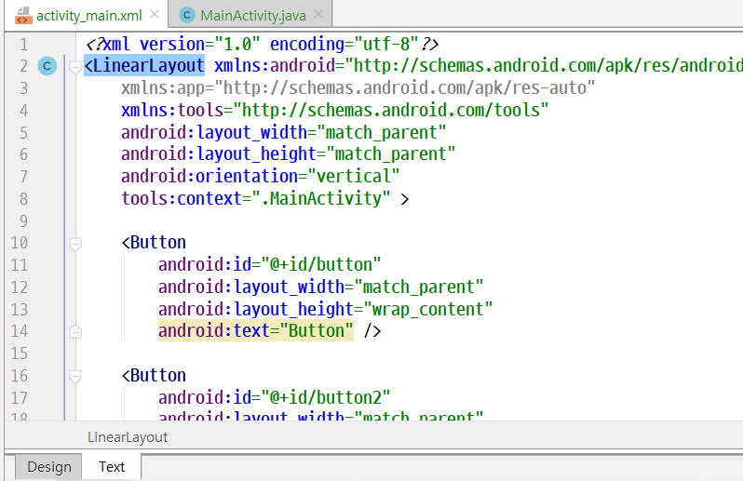
02-2 Linear Layout 사용하기: 리니어 레이아웃 실습
Linear Layout 방향 설정하기 - 방향 속성에 따라 뷰를 채워 나가는 방법
좌측 상단의 팔레트에서 버튼 세 개를 순서대로 배치합니다 각 버튼의 layout_width 속성값은 match_parent, layout_height 속성값은 wrap_content로 설정됩니다.
버튼 id는 자동으로 button, button2, button3가 되고, 버튼 위에 text속성값은 Button이 입력되어 있습니다. 아래쪽 [Text]탭을 클릭하여 원본 XML 코드 파일을 열어 확인해 보십시오.

Slide 6
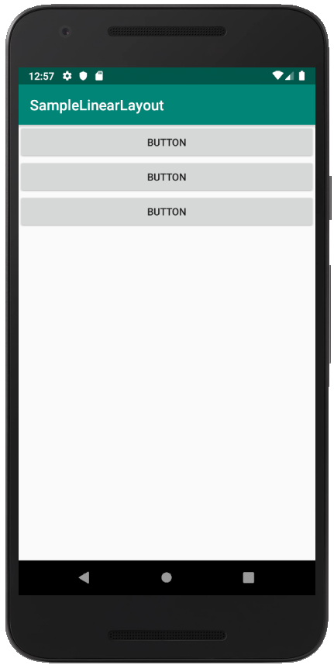
02-2 Linear Layout 사용하기: 리니어 레이아웃 실습
Linear Layout 방향 설정하기 - 방향 속성에 따라 뷰를 채워 나가는 방법
앱을 에뮬레이터로 실행하면 디자인 화면에서 보이는 것처럼 세개의 버튼이 나타납니다.
[정리]
새 프로젝트 만들면 XML Layout 파일이 생깁니다.
최상위 Layout으로 ConstraintLayout이 자동으로 설정이 됩니다.
이것을 변경하려면, 좌측 하단의 Component Tree창에서 기존의 Layout을 우클릭하여 메뉴에서 [Convert view…]를 선택한 후, 원하는 Layout을 선택하면 됩니다.
Orientation 을 가로(horizontal) 혹은 세로(vertical)로 할지 정할 수 있습니다. horizontal 이 default 입니다.

Slide 7
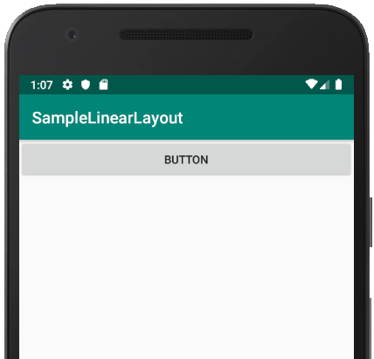
02-2 Linear Layout 사용하기: 리니어 레이아웃 실습
Linear Layout 방향 설정하기 - 방향 속성에 따라 뷰를 채워 나가는 방법
자 이제, 가로(horizontal)로 버튼들을 채우려면 어떻게 하면 될까요?
[Design] 혹은 [Text]에서 horizontal로 수정하면 됩니다. [Text]탭에서 vertical을 horizontal로 수정하십시오. 그리고, [Design]화면에서 확인하십시오.
버튼 3 개중에서 두개가 사라지고 하나만 남아 있습니다. 왜 그럴까요?

Slide 8
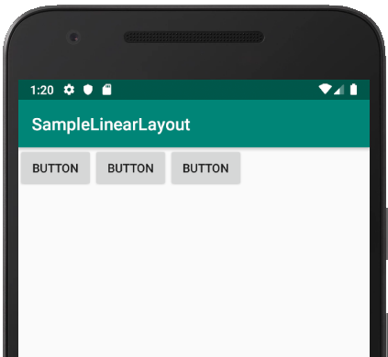
02-2 Linear Layout 사용하기: 리니어 레이아웃 실습
Linear Layout 방향 설정하기 - 방향 속성에 따라 뷰를 채워 나가는 방법
자 이제, 가로(horizontal)로 버튼들을 채우려면 어떻게 하면 될까요?
[Design] 혹은 [Text]에서 horizontal로 수정하면 됩니다. [Text]탭에서 vertical을 horizontal로 수정하십시오. 그리고, [Design]화면에서 확인하십시오.
버튼 3 개중에서 두개가 사라지고 하나만 남아 있습니다. 왜 그럴까요?
layout_width, layout_height 속성값이 match_parent 이면, 부모 layout 에 있는 여유공간을 모두 채운다는 것을 기억하나요?
첫째 버튼의 layout_width 속성값이 match_parent 이기 때문에 첫째 버튼이 공간을 모두 차지한 것입니다. 그래서, 나머지 버튼들을 추가할 공간이 없어 사라진 것처럼 보입니다.
그러면 어떻게 하면 두 버튼들도 함께 나란히 한 줄에 보이게 할 수 있을까요?

Slide 9
02-2 Linear Layout 사용하기: 리니어 레이아웃 실습
Linear Layout 방향 설정하기 - 방향 속성에 따라 뷰를 채워 나가는 방법
그러면 어떻게 하면 두 버튼들도 함께 나란히 한 줄에 보이게 할 수 있을까요?
버튼들의 layout_width 속성값을 모두 wrap_content 로 바꾸면 각 버튼은 자기에게 필요한 공간만을 차지하게 되면서 모두 화면에 나타나게 될 것입니다.
보이지 않는 버튼의 layout_width 속성값을 어떻게 수정할 수 있나요?

Slide 10
02-2 Linear Layout 사용하기: 리니어 레이아웃 실습
Linear Layout 방향 설정하기 - 방향 속성에 따라 뷰를 채워 나가는 방법
그러면 어떻게 하면 두 버튼들도 함께 나란히 한 줄에 보이게 할 수 있을까요?
버튼들의 layout_width 속성값을 모두 wrap_content 로 바꾸면 각 버튼은 자기에게 필요한 공간만을 차지하게 되면서 모두 화면에 나타나게 될 것입니다.
보이지 않는 버튼의 layout_width 속성값을 어떻게 수정할 수 있나요? Component Tree창에서 버튼을 선택하고, Attribute창에서 수정합니다.

Slide 11
02-2 Linear Layout 사용하기: 자바 코드에서 화면 구성하기
자바 코드에서 화면 구성하기
디자인 화면에서 뷰를 만들면 XML파일이 만들어지고, 이것이 자바 소스 파일과 연결됩니다. [MainActivity.java]탭을 열어보면, setContentView()메소도를 호출하는 부분이 있습니다. 이 메소드를 호출하면서, activity_main.xml파일을 파라미터로 전달하면 이것으로 화면을 만들어 냅니다.
화면에 보이는 레이아웃 소스 코드(xml)와 자바 소스 코드는 서로 분리되어 있기 때문에, 화면 구성을 바꿀 때 자바 소스 코드는 그대로 두고 레이아웃 소스 코드만 수정하는 것도 가능합니다.
그러나, 만약 화면 레이아웃을 미리 만들 수 없거나 혹은 레이아웃을 상황에 따라 바로 만들어야 할 경우, 자바 소스 코드에서 화면 레이아웃을 구성해야 할 필요가 있습니다.
웹을 통해 서버나 사용자의 요구에 따라 바로 화면을 구성할 수 있도록 자바 코드에서 화면을 구성하는 방법이 훨씬 효율적입니다. 이러한 것을 시뮬레이션 해봅시다.

Slide 12
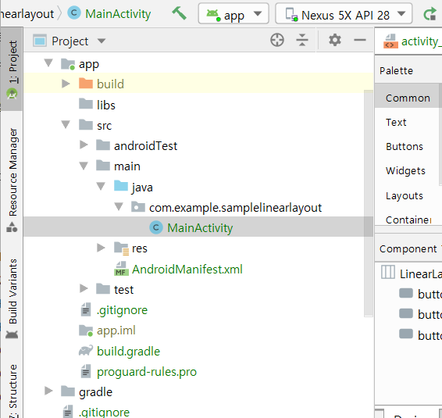
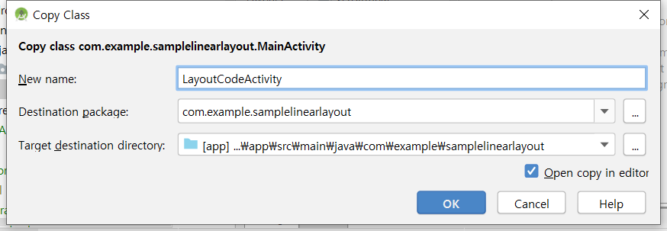
02-2 Linear Layout 사용하기: 자바 코드에서 화면 구성하기 실습
자바 코드에서 화면 구성하기
MainActivity.java를 복사해서 LayoutCodeActivity.java 를 만든 후에 수정하도록 합니다.
프로젝트 안에 있는 src → main → java → <패키지> → MainActivity 를 찾아가서 Ctrl + C, Ctrl +V로 복사하고, 이름을 수정하면 됩니다.

Slide 13
02-2 Linear Layout 사용하기: 자바 코드에서 화면 구성하기 실습
자바 코드에서 화면 구성하기
MainActivity.java를 복사해서 LayoutCodeActivity.java 를 만든 후에 다음과 같이 수정합니다.
package com.example.linearlayout;
import ...
public class LayoutCodeActivity extends AppCompatActivity {
@Override
protected void onCreate(Bundle savedInstanceState) {
super.onCreate(savedInstanceState);
LinearLayout mainLayout = new LinearLayout(this);
mainLayout.setOrientation(LinearLayout.VERTICAL);
LinearLayout.LayoutParams params = new LinearLayout.LayoutParams(
LinearLayout.LayoutParams.MATCH_PARENT,
LinearLayout.LayoutParams.WRAP_CONTENT
);
Button button1 = new Button(this);
button1.setText("안녕하세요");
button1.setLayoutParams(params);
mainLayout.addView(button1);
setContentView(mainLayout);
}
}
Linear Layout객체를 생성하고,
방향 설정
Layout 안에 추가될 뷰들에 설정할 파라미터를 생성
버튼에 파라미터를 설정하고
Layout 에 추가
새 Layout을 화면에 설정

Slide 14
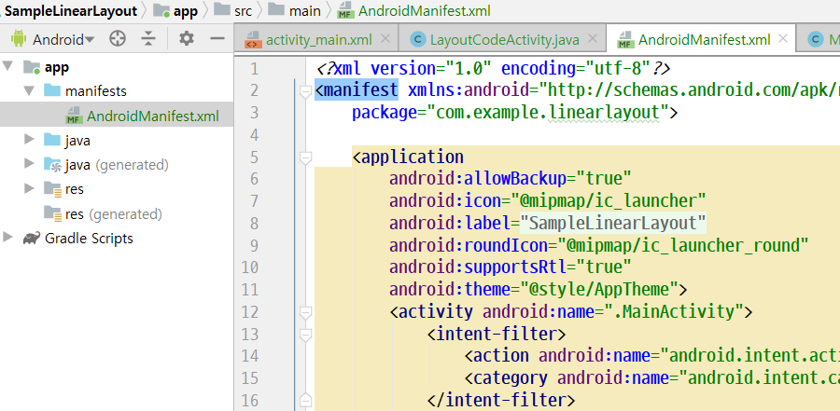
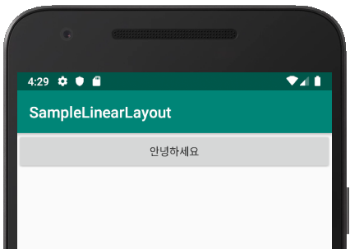
02-2 Linear Layout 사용하기: 자바 코드에서 화면 구성하기 실습
자바 코드에서 화면 구성하기
하나의 화면을 activity 라고 부릅니다. 기억하시죠? 앱을 실행했을 때 처음 보이는 화면을 MainActivity라고 부릅니다.
프로젝트를 처음 만들면, MainActivity 가 만들어지고, 이를 위한 자바 소스는 MainActivity.java가 됩니다.
그리고, 이 MainActivity는 AndroidManifest.xml 파일 안에 자동으로 등록이 됩니다. 이 MainActivity를 우리가 새로 추가한 LayoutCodeActivity로 변경하면, 앱을 실행할 때 새로 만든 Activity가 나타나게 됩니다.

Slide 15
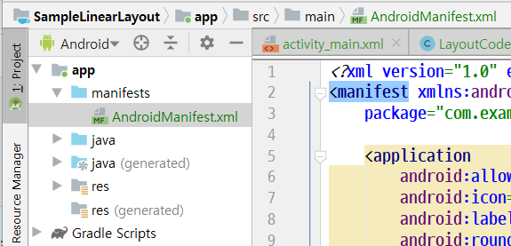
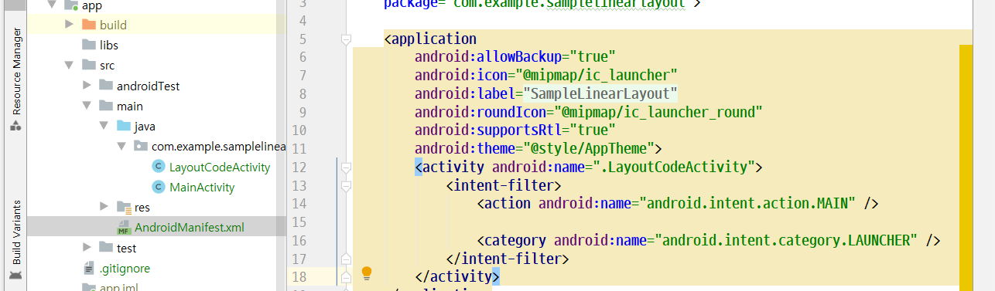
02-2 Linear Layout 사용하기: 자바 코드에서 화면 구성하기 실습
자바 코드에서 화면 구성하기
참고로, AndroidManifest.xml 파일 다음과 같이 두 가지 방법으로 찾을 수 있습니다.
AndroidManifest.xml 을 찾아서 수정하고, 앱을 실행하면, 버튼(안녕하세요)이 화면에 나타납니다.

Slide 16
02-2 Linear Layout 사용하기: 자바 코드에서 화면 구성하기 실습
화면 생성 과정 분석하기.
AndroidManifest.xml 을 찾아서 수정한 후, 실행하면, 버튼(안녕하세요)이 화면에 나타납니다.
package com.example.samplelinearlayout;
import ...
public class LayoutCodeActivity extends AppCompatActivity {
@Override
protected void onCreate(Bundle savedInstanceState) {
super.onCreate(savedInstanceState);
LinearLayout mainLayout = new LinearLayout(this);
mainLayout.setOrientation(LinearLayout.VERTICAL);
LinearLayout.LayoutParams params = new LinearLayout.LayoutParams(
LinearLayout.LayoutParams.MATCH_PARENT,
LinearLayout.LayoutParams.WRAP_CONTENT
);
Button button1 = new Button(this);
button1.setText("안녕하세요");
button1.setLayoutParams(params);
mainLayout.addView(button1);
setContentView(mainLayout);
}
}
안드로이드의 모든 UI객체들은 Context 객체를 전달받아서 new()로 새로운 것을 생성하도록 하고 있음.
여기선, AppCompatActivity클래스가 상속하므로, 이 클래스 안에서는 this를 Context로 사용한 것임.
아니면, getApplicationContext()로 호출해서 앱에서 참조 가능한 Context객체를 사용해야 함.
LayoutParams객체를 생성하고, 뷰의 속성들을 설정함
버튼에 파라미터를 설정하고 layout에 추가함
R.layout.activity_main같이 정의된 리소스를 대신에 자바코드로 생성한 객체를 전달함

Slide 17
02-2 Linear Layout 사용하기:
뷰 정렬하기.
뷰를 추가한 후에, 이제 뷰들을 어떻게 정렬하느냐의 문제를 다루어야 합니다. 안드로이드는 '정렬(align)'과 같은 일반적인 이름이 아니라 gravity라는 속성 이름을 사용합니다.
다음 두 용어를 구별하면 유익합니다.
정렬 속성 | 설명
layout_gravity | 부모 콘테이너의 여유 공간이 생겼을 때 뷰를 정렬하는 방법 즉 뷰가 어디에 위치할 것인지 결정하는 것
gravity | 뷰 안에 내용물을 정렬하는 방법 (text의 경우 내용물은 글자가 되고, imageView경우 내용물은 이미지가 됨)

Slide 18
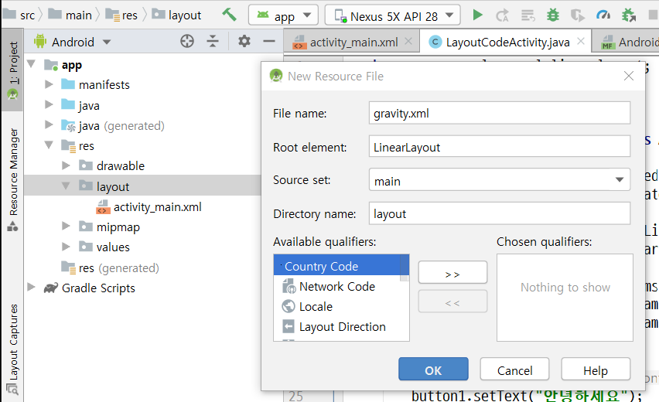
02-2 Linear Layout 사용하기: 뷰 정렬하기 실습
뷰 정렬 속성 layout_gravity 자세히 알아보기
새 project를 Empty Activity로 시작하고, 프로젝트 이름을 SampleGravity 로 하고, 패키지 이름은 linearlayout 이라고 설정합니다.
새 layout 파일을 생성하십시오.
[android]→[app]→[res]→[layout] 위에서 우클릭하여 [New → Layout resource file]을 선택합니다.
File name: gravity.xml 입력하고, (필요하면) Root Element: LinearLayout 입력하고 OK합니다. 이것은 Layout 파일을 생성하는 새로운 방법입니다.
XML코드 작성을 위해 gravity.xml을 더블클릭해서 열고 [Text]탭을 클릭하여 세 개의 버튼을 추가하는 코드를 입력하십시오. 혹은 [Design]탭에서 먼저 만든 후에, [Text] 탭에서 수정해도 좋습니다.

Slide 19
02-2 Linear Layout 사용하기: 뷰 정렬하기 실습
뷰 정렬 속성 layout_gravity 자세히 알아보기 - gravity.xml
<?xml version="1.0" encoding="utf-8"?>
<LinearLayout xmlns:android="http://schemas.android.com/apk/res/android"
android:orientation="vertical" android:layout_width="match_parent" android:layout_height="match_parent">
<Button
android:id="@+id/button4"
android:layout_width="wrap_content"
android:layout_height="wrap_content"
android:layout_gravity="left"
android:text="left" />
<Button
android:id="@+id/button5"
android:layout_width="wrap_content"
android:layout_height="wrap_content"
android:layout_gravity="center"
android:text="center" />
<Button
android:id="@+id/button6"
android:layout_width="wrap_content"
android:layout_height="wrap_content"
android:layout_gravity="right"
android:text="right" />
</LinearLayout>
LinearLayout을 세로(vertical)방향으로 설정함
첫째 버튼 왼쪽으로 정렬
둘째 버튼 가운데로 정렬
셋째 버튼 오른쪽으로 정렬

Slide 20
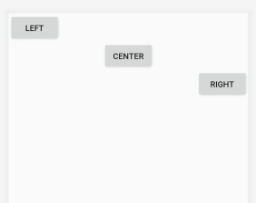
02-2 Linear Layout 사용하기: 뷰 정렬하기 실습
뷰 정렬 속성 layout_gravity 자세히 알아보기
gravity.xml을 완성했으면, [Design]탭을 클릭하여 확인하십시오.
오른쪽과 같이 확인이 되었으면, 이제 프로젝트 gravity를 실행하여 에뮬레이터에 같은 모양으로 출력이 되는지 확인하십시오.
혹시 우리가 원하는 세 버튼이 아니라 "Hello World"이 화면이 나오지 않았나요? 이 문제를 어떻게 해결해야 하죠? 무엇이 잘못된 것이죠?

Slide 21
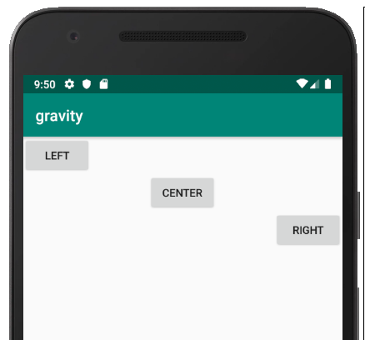
02-2 Linear Layout 사용하기: 뷰 정렬하기 실습
뷰 정렬 속성 layout_gravity 자세히 알아보기
gravity.xml은 화면을 나타내는 resource file입니다. 이 화면(resource file)을 main_activity.java가 호출하여 사용할 수 있도록 알려주어야 합니다. 파일이 폴더에 존재하는 것만으로는 부족합니다.
[android]→[app]→[java]→[패키지]→MainActivity 파일을 더블클릭하여 열어 아래와 같이 수정합니다.
이제 앱을 실행하면 오른쪽과 같은 화면을 볼 수 있을 것입니다.
package com.example.linearlayout;
import ...
public class MainActivity extends AppCompatActivity {
@Override
protected void onCreate(Bundle savedInstanceState) {
super.onCreate(savedInstanceState);
setContentView(R.layout.gravity);
}
}

Slide 22
02-2 Linear Layout 사용하기: 뷰 정렬하기 실습
뷰 정렬 속성 layout_gravity 자세히 알아보기 – 디자인 화면으로 작업하기
[Design]탭으로 가서, 세 버튼들을 모두 지우고, 팔레트에서 세 버튼들을 추가하십시오.
모든 버튼의 layout_width, layout_height 속성은 wrap_content 로 설정하고, text속성은 각각 'left', 'center', 'right'로 수정하십시오.
그리고, 이제 버튼을 정렬하기 위해, layout_gravity 속성을 설정해야 하는데, 속성 창에서 보이질 않죠?

Slide 23
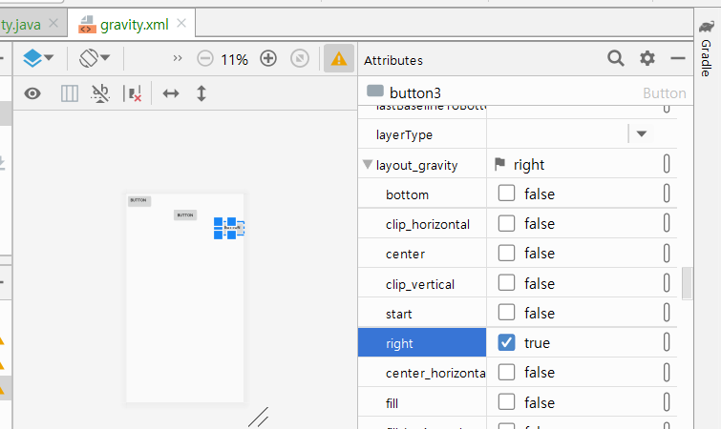
02-2 Linear Layout 사용하기: 뷰 정렬하기 실습
뷰 정렬 속성 layout_gravity 자세히 알아보기 – 디자인 화면으로 작업하기
[Design]탭으로 가서, 세 버튼들을 모두 지우고, 팔레트에서 세 버튼들을 추가하십시오.
모든 버튼의 layout_width, layout_height 속성은 wrap_content 로 설정하고, text속성은 각각 'left', 'center', 'right'로 수정하십시오.
그리고, 이제 버튼을 정렬하기 위해, layout_gravity 속성을 설정해야 하는데, 속성 창에서 보이질 않죠?
속성 창에는 가장 많이 사용하는 공통적인 속성들을 보여줍니다. 버튼을 하나 선택한 상태에서 속성 창을 Scroll하여 [All Attributes] 영역으로 이동하여, layout_gravity 찾아서 목록을 열고, 세 버튼에 각각 left, center, right을 설정하십시오.
그리고, 앱을 실행하기 전에 [Text] 탭으로 어떤 소스코드가 저절로 생성되었는지 살펴 보십시오.
여러분이 직접 코딩한 것과 다른 속성들이 있나요?
id, text 속성일 것입니다.
id는 수정하지 말고, text 속성은 각각 'left', 'center', 'right''로 하면 좋겠죠?
이제 앱을 실행하면 우리가 코딩한 것과 같은 결과를 볼 수 있습니다.

Slide 24
02-2 Linear Layout 사용하기: 뷰 정렬하기 실습
내용물 정렬 속성 gravity 살펴보기
계속해서, gravity.xml의 [Text]탭으로 열고, 세 개의 버튼 코드 밑에 세 개의 TextView를 코딩으로 추가합니다.
첫째 TextView 의 코드를 보면 다음과 같습니다.
둘째, 셋째 TextView 도 동일하지만, id, gravity, text 속성만 아래와 같이 각각 다르게 설정해 봅시다 그러면, 어떤 모양의 화면이 나올지 상상해 보십시오. @+id/textview2, right, right @+id/textview3, center_horizontal|center_vertical, center 그리고, 추가적으로 셋째 TextView 의 layout_height 는 "match_parent"로 설정합니다.
주의: 필요한 경우는 | 연산자를 사용해서 여러 개의 값을 같이 설정할 수도 있습니다. 이 때 주의할 점은 | 연산자 양쪽에 공백이 없어야 한다는 점입니다.
<TextView
android:id="@+id/textview"
android:layout_width="match_parent"
android:layout_height="wrap_content"
android:gravity="left"
android:textColor="#ffff0000"
android:textSize="32sp"
android:text="left" />

Slide 25
02-2 Linear Layout 사용하기: 뷰 정렬하기 실습
내용물 정렬 속성 gravity 살펴보기
셋째 TextView 코드는 다음과 같고, layout_height 가 match_parent 이므로, 화면의 아래쪽 공간을 모두 차지합니다 .
NOTE: 버튼이나 TextView의 크기를 wrap_content로 지정하면, 버튼 안에 내용에 맞게 뷰의 크기가 결정되므로, 내부의 여유 공간이 없습니다. 따라서, 이런 경우에는 gravity 속성은 아무런 역할을 하지 않습니다.
다음 쪽에 다양한 정렬 속성 값을 사용하여 실습을 해보길 바랍니다.
<TextView
android:id="@+id/textview3"
android:layout_width="match_parent"
android:layout_height="match_parent"
android:gravity="center_horizontal|center_vertical "
android:textColor="#ffff0000"
android:textSize="32sp"
android:text="center" />

Slide 26
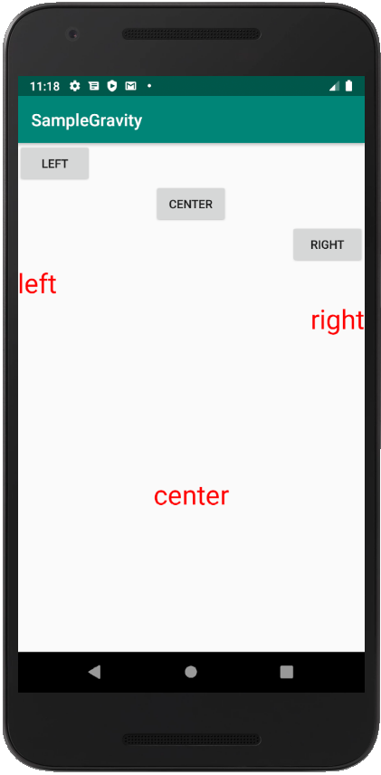
02-2 Linear Layout 사용하기: 뷰 정렬하기 실습
내용물 정렬 속성 gravity 살펴보기

Slide 27
02-2 Linear Layout 사용하기: 뷰 정렬하기 실습
정렬 속성 값들…
정렬 속성 값 | 설명
top, bottom | 위쪽/아래쪽 끝에 배치
left, right, center | 왼쪽/오른쪽/가운데 배치
center_vertical, center_horizontal | 수직/수평 방향으로 가운데
fit_vertical, fit_horizontal | 수직/수평 방향으로 여유공간만큼 확대하여 채우기
fill | 수직과 수평 방향으로 여유공간만큼 확대하여 채우기
clip_vertical, clip_horizontal, baselineAligned | Manual 참조

Slide 28
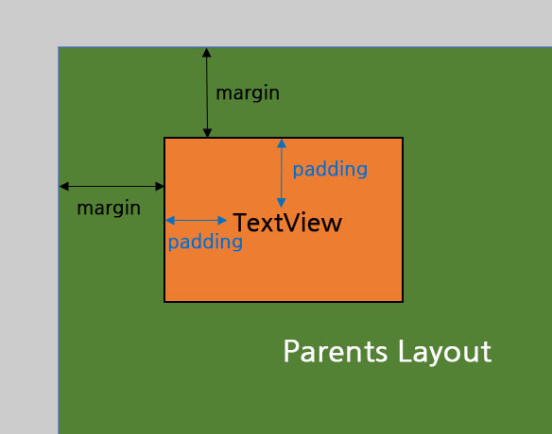
02-2 Linear Layout 사용하기:
뷰의 마진과 패딩 설정하기
뷰의 영역은 테두리 선으로 표시하는데, 보이게 할 수도 있고, 감출 수도 있습니다 테두리선(border)을 기준으로 바깥 공간과 안쪽 공간이 있으며, 이 모든 공간을 포함 뷰의 공간을 Cell이라고 합니다.
버튼이나 텍스트뷰를 위젯이라고 부르기 때문에, 이 공간을 위젯 셀(Widget Cell)이라 부르기도 합니다
테두리선을 기준으로 바깥쪽 공간을 마진(Margin)이라고 하며, layout_margin 속성으로 정의합니다. 테두리선 안쪽 공간을 패딩(Padding)이라고 합니다.
뷰 안의 내용물인 text와 image의 테두리선과 떨어진 거리를 지정하는 것은 padding속성을 이용합니다.
layout_margin은 padding과는 달리 테두리 바깥 부분에 여백을 주는 것입니다.
테두리선 (border)

Slide 29
02-2 Linear Layout 사용하기:
뷰의 마진과 패딩 설정하기
뷰(View)
위젯 셀(Widget Cell)
Button, TextView
paddingTop
layout_marginTop
내용물 (글자,이미지…)
layout_ marginLeft
뷰(View)
layout_ marginRight
paddingLeft
paddingRight
paddingBottom
layout_marginBottom

Slide 30
02-2 Linear Layout 사용하기: 패딩과 마진 실습
뷰의 마진과 패딩 설정하기
세 개의 TextView 를 Linear Layout 안에 넣고, layout_margin 과 padding 속성으로 View가 차지하는 공간을 조절한 XML layout을 만들어 봅니다.
각각의 TextView 가 차지하는 영역을 확실히 구별하려고 background 속성값으로 배경색을 설정했습니다. 이렇게 하면 View의 테두리 부분까지 배경색이 보이게 됩니다.
부모 컨테이너 linear layout 의 배경색이 흰색이므로 마진을 주면 마진을 준 부분은 흰색으로 나타납니다.
/app/res/layout 폴더 안에 padding.xml 파일을 만듭니다. 최상위 레이아웃은 LinearLayout으로 지정하고 그 안에 다음 소스코드를 입력합니다. (gravity.xml을 복사하여 새로운 padding.xml 을 만들고 다음과 같이 수정하십시오)

Slide 31
02-2 Linear Layout 사용하기: 패딩과 마진 실습
뷰의 마진과 패딩 설정하기 - padding.xml
- gravity.xml
<?xml version="1.0" encoding="utf-8"?>
<LinearLayout xmlns:android="http://schemas.android.com/apk/res/android"
android:orientation="horizontal"
android:layout_width="match_parent" android:layout_height="match_parent">
<TextView
android:id="@+id/textview"
android:layout_width="wrap_content" android:layout_height="wrap_content"
android:text="TextView"
android:textColor="#ffff0000" android:textSize="24sp"
android:background="#ffffff00" android:padding="20dp" />
<TextView
android:id="@+id/textview2"
android:layout_width="wrap_content" android:layout_height="wrap_content"
android:text="TextView"
android:textColor="#ffff0000" android:textSize="24sp"
android:background="#ff00ffff" android:layout_margin="10dp" />
<TextView
android:id="@+id/textview3"
android:layout_width="wrap_content" android:layout_height="wrap_content"
android:text="TextView"
android:textColor="#ffffffff" android:textSize="24sp"
android:background="#fff00fff" android:padding="20dp" />
</LinearLayout>
LinearLayout을 가로(horizontal)방향으로 설정
텍스트 뷰 위젯 내부의 여백을 20dp 로 설정
텍스트 뷰와 부모 여유공간 사이 여백을 10dp로 설정
택스트 뷰 위젯 내부의 여백을 20dp로 설정

Slide 32
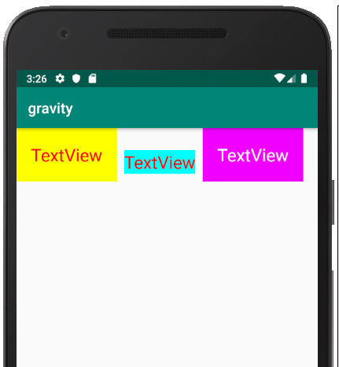
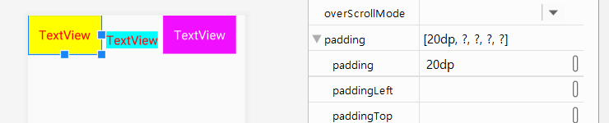
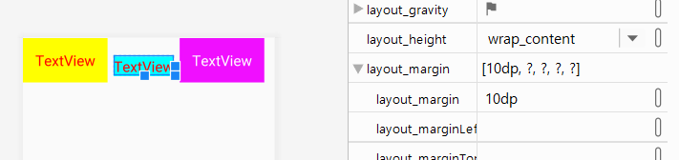
02-2 Linear Layout 사용하기: 패딩과 마진 실습
뷰의 마진과 패딩 설정하기 – padding.xml
첫째, 셋째 텍스트 뷰는 Padding속성의 all에 20dp를 설정하여, 글자와 뷰의 테두리 사이에 거리를 둔 것입니다.
둘째 텍스트 뷰는 layout_margin속성의 all에 10dp를 설정하여, 테두리와 다른 뷰 사이에 거리를 둔 것입니다.

Slide 33
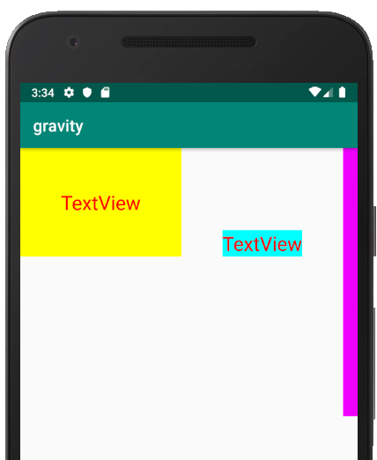
02-2 Linear Layout 사용하기: 패딩과 마진 실습
뷰의 마진과 패딩 설정하기 - padding.xml
세 개의 텍스트 뷰들의 layout_margin 과 padding 속성 값을 모두 50dp로 설정하고 화면을 출력해보는 실험을 해보십시오.
[Text]탭에서 작업하는 것은 코딩을 했고, 너무 쉬우니까 속성 창에서 설정하는 것도 연습해보십시오.
화면 모양이 바람직하지 않을 것입니다. 여유 공간이 모자라서 생기는 현상이겠죠? 이런 일이 일어나지 않도록 유의하십시오.

Slide 34
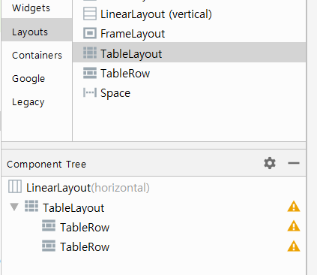
02-4 Table Layout: 테이블 레이아웃 실습
표, 혹은 엑셀 시트와 같은 형태로 화면을 구성하는 레이아웃입니다.
Table Layout를 사용해보기 위해 새로운 프로젝트(이름: SampleTableLayout)를 만들고, 패키지 이름은 tablelayout 이라고 설정합니다.
새로운 프로젝트 창이 열리면, activity_main.xml 파일을 열고, Component 창에서 최상위 레이아웃이 ConstraintLayout 을, LinearLayout으로 수정하십시오.
Component 창에서 우클릭하여 [Convert view]에서 선택하여 수정합니다.
최상위 레이아웃을 LinearLayout으로 설정해야하는 이유는 [Convert view…] 메뉴의 대화상자에서는 TableLayout를 선택할 수 없기 때문입니다.
기존에 있는 TextView 태그는 삭제하고, 팔레트에서 Layouts/TableLayout를 설치한 후, Layouts/TableRow를 설치합니다.
TableRow 뷰는 한 번에 여러 개가 한꺼번에 추가되는데, 두 개를 남기고 나머지를 지웁니다.

Slide 35
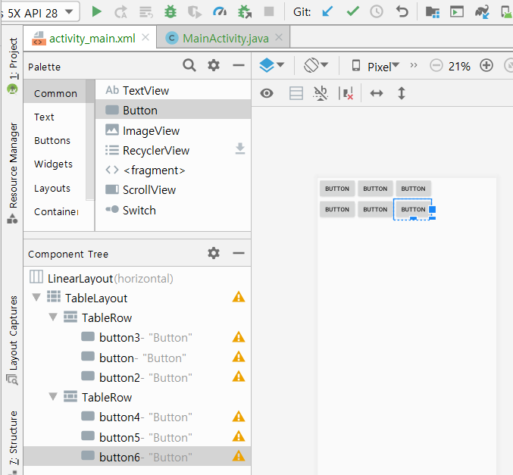
02-4 Table Layout: 테이블 레이아웃 실습
첫째 TableRow에 세 개의 버튼을 추가하세요. [Design]화면에 추가하는 것이 아니라 Component Tree를 이용하여 버튼을 추가하세요. 둘째 TableRow에도 세 개의 버튼을 추가하세요.
만약 버튼을 추가했는데, layout_weight 속성값이 자동으로 생겼으면 삭제하세요. 그러면, 다음과 같은 격자 모양으로 버튼들이 정렬이 됩니다.

Slide 36
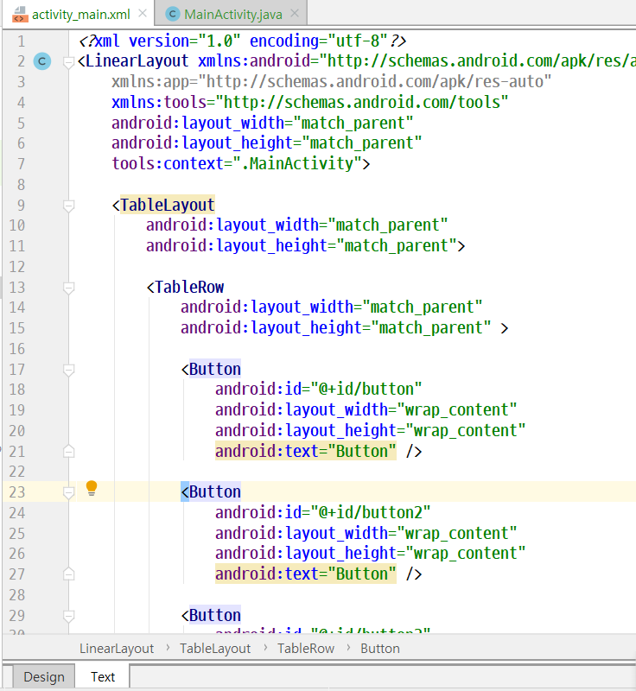
02-4 Table Layout: 테이블 레이아웃 실습
[Text]탭에서 소스 코드를 확인하십시오.

Slide 37
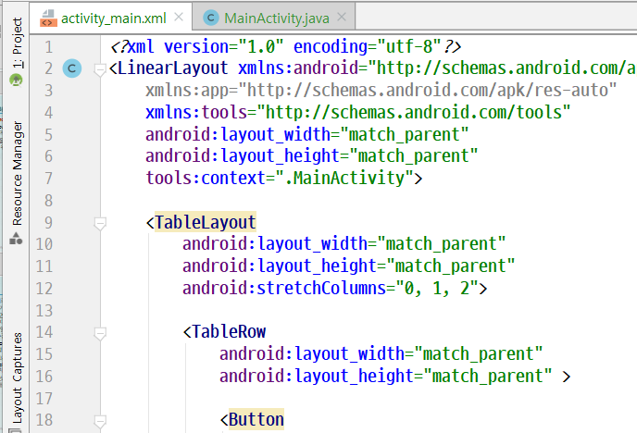
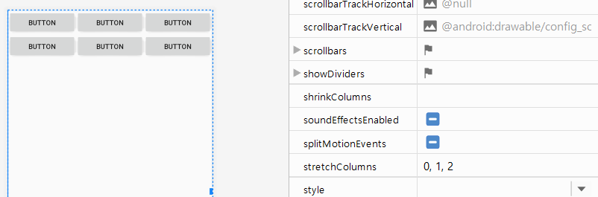
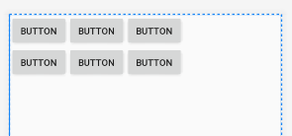
02-4 Table Layout: 테이블 레이아웃 실습
버튼들의 오른쪽 빈 공간을 다 채우고 싶다면 어떻게 할까요?
<TableLayout>의 stretchColumns 속성을 추가하면 됩니다.
이 속성은 가로 방향으로 여유 공간이 있다면 그 부분을 모두 채워서 컬럼을 설정할 수 있습니다.
예를 들어, "0"이라 지정하면, 첫째 버튼(인덱스 0)이 여유공간을 모두 차지합니다.
세 개 버튼이 모두 나누어 가지려면, 속성값을 "0, 1, 2"로 설정합니다.

Slide 38
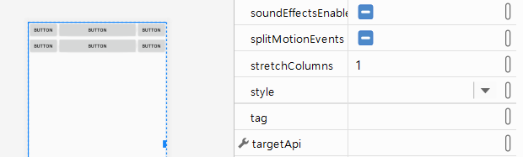
02-4 Table Layout: 테이블 레이아웃 실습
버튼들의 오른쪽 빈 공간을 가운데 버튼이 모두 사용하길 원하면 어떻게 할까요?
이번에는 xml 코드 수정이 아니라 [Design]화면의 Attributes창에서 시도하십시오.
stretchColumns와 대조적으로 shrinkColumns는 부모 컨테이너의 폭에 에 맞추도록 각 열의 폭을 강제로 축소해주는 속성입니다.

Slide 39
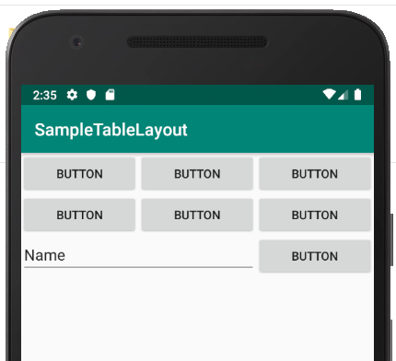
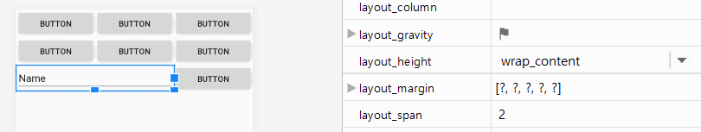
02-4 Table Layout: 테이블 레이아웃 실습
각각의 컬럼을 추가하는 뷰에는 layout_column 이나 layout_span 속성을 지정할 수도 있습니다. 자동으로 부여된 컬럼 인덱스(0, 1, …)를 layout_column 속성을 사용하여 그 순서를 새로 설정할 수 있습니다. layout_span 속성으로 하나의 뷰가 여러 컬럼의 공간을 차지할 수 있도록 설정할 수 있습니다.
layout_span 속성 연습:
이미 설치한 버튼들이 동일한 공간을 차지하도록 stretchColumns 속성을 수정하십시오.
Table Layout 안에 TableRow를 하나 더 추가한 후, 입력상자와 버튼을 추가합니다. "입력 상자"는 팔레트에서 Text/Plain Text를 말합니다.
두 개의 뷰가 추가 되었으니, 그의 인덱스는 각각 0, 1입니다.
첫째 입력상자에 layout_span 속성을 추가하고 그 값을 2로 지정하여, 아래와 같이 이 입력상자가 두 개의 컬럼 영역을 차지하도록 하십시오.

Slide 40
02-5 Frame Layout과 View의 전환:
Frame Layout에 뷰를 넣으면 그 중에서 하나의 뷰만 화면에 표시하는 간단한 기능이지만 자주 사용합니다.
여러 개의 뷰를 넣으면 Stack처럼 쌓이고, 맨 나중에 넣은 뷰가 보입니다. 가장 위에 있는 뷰를 보이지 않게 하면 그 다음 뷰가 나타납니다. 이렇게 보이게 하거나 보이지 않게 하는 속성이 가시성 Visibility입니다.
속성 이름은 visibility 이며, 속성 값은 visible, invisible, gone 중에 하나를 선택합니다. 자바로 코딩할 때는 setVisibility() 메소드를 사용하면 됩니다.

Slide 41
02-5 Frame Layout과 View의 전환:FrameLayout 실습하기
이 프로젝트에서는 화면에 있는 버튼을 누를 때마다 두 개의 이미지가 전환되는 기능을 구현해보려고 합니다.
SampleFrameLayout 프로젝트를 새로 만들고, 패키지 이름은 framelayout 으로 설정합니다.
[Design]화면에서 최상위 레이아웃을 LinearLayout으로 수정하고, 버튼을 추가합니다.
이 때 LinearLayout은 vertical 속성으로 설정합니다.
화면 위쪽에 버튼을 두고, 그 아래에 이미지를 보여주려고 합니다.
버튼 아래쪽에 FrameLayout을 추가하세요.
[잠깐] 프로젝트 폴더에 이미지 추가하기
이미지뷰에서 이미지를 설정하려면, 이미지 파일들을 /app/res/drawable 폴더에 넣어주어야 합니다.
파일 탐색기에서 이미지 파일을 추가하려면 프로젝트에서 /app/src/main/res/drawable 폴더에 하십시오
이미지 파일 이름에는 대문자를 사용할 수 없고, 특수문자로는 _ (언더스코어)만 사용하십시오.
자, 이제 두 개의 이미지가 있어야 하니까 FrameLayout 안에 두 개의 이미지뷰를 중첩하여 넣어 줍니다. 두 개의 이미지뷰는 각각 /app/res/drawable 폴더에 있는 이미지들을 src속성을 이용하여 이미지로 설정할 수 있습니다.

Slide 42
02-5 Frame Layout과 View의 전환:FrameLayout 실습하기
<?xml version="1.0" encoding="utf-8"?>
<LinearLayout
xmlns:android="http://schemas.android.com/apk/res/android"
xmlns:app="http://schemas.android.com/apk/res-auto"
android:layout_width="match_parent"
android:layout_height="match_parent"
android:orientation="vertical">
<Button
android:id="@+id/button"
android:layout_width="wrap_content"
android:layout_height="wrap_content"
android:layout_gravity="center"
android:onClick="onButton1Clicked"
android:text="이미지 바꾸기" />
<FrameLayout
android:layout_width="match_parent"
android:layout_height="match_parent">
<ImageView
android:id="@+id/imageView"
android:layout_width="wrap_content"
android:layout_height="wrap_content"
android:visibility="invisible"
app:srcCompat="@drawable/dream01" />
<ImageView
android:id="@+id/imageView2"
android:layout_width="wrap_content"
android:layout_height="wrap_content"
android:visibility="visible"
app:srcCompat="@drawable/dream02" />
</FrameLayout>
</LinearLayout>

Slide 43
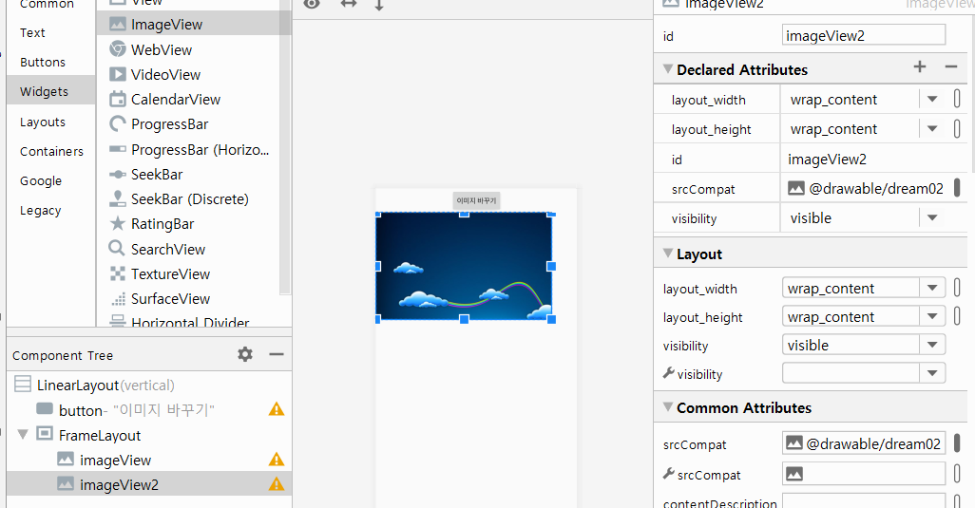
02-5 Frame Layout과 View의 전환:FrameLayout 실습하기
imageView2 속성 값들을 관찰해보십시오.
srcCompat 속성값에 이미지 파일이름을 찾아 넣고, visibility를 visible로 설정합니다.
imageCiew 속성값도 같지만, visibility를 invisible로 설정합니다.

Slide 44
02-5 Frame Layout과 View의 전환:FrameLayout 실습하기
MainActivity.java 소스코드입니다.
package com.example.framelayout;
import ...
public class MainActivity extends AppCompatActivity {
ImageView imageView;
ImageView imageView2;
int imageIndex = 0;
@Override
protected void onCreate(Bundle savedInstanceState) {
super.onCreate(savedInstanceState);
setContentView(R.layout.activity_main);
imageView = findViewById(R.id.imageView);
imageView2 = findViewById(R.id.imageView2);
}
public void onButton1Clicked(View v) {
System.out.println("onButton1Click");
if (imageIndex == 0) {
imageView.setVisibility(View.VISIBLE);
imageView2.setVisibility(View.INVISIBLE);
imageIndex = 1;
} else if (imageIndex == 1) {
imageView.setVisibility(View.INVISIBLE);
imageView2.setVisibility(View.VISIBLE);
imageIndex = 0;
}
}
}

Slide 45
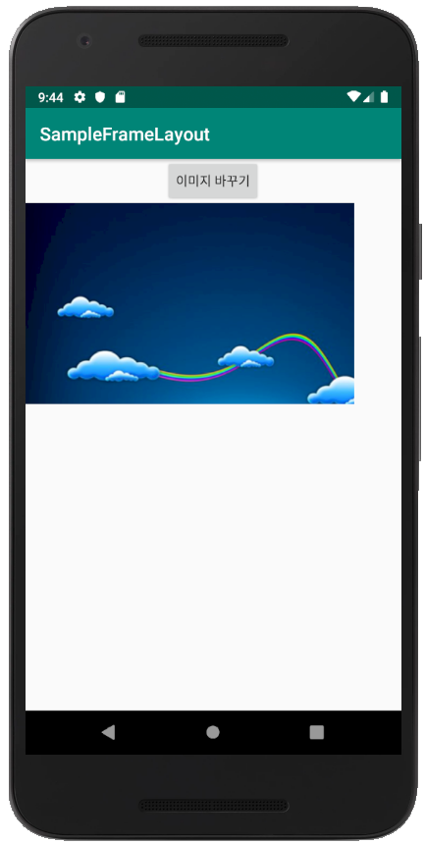
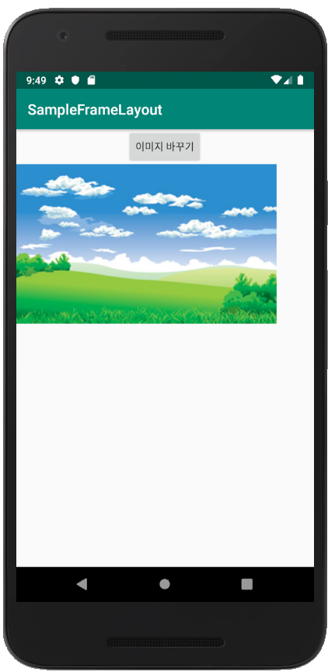
02-5 Frame Layout과 View의 전환:FrameLayout 실습하기
이제 버튼을 누를 때마다 이미지가 바뀌는 화면을 볼 수 있습니다.
findViewById() 메소드가 어떻게 작동하는지 생각해보기:
하나의 화면은 xml 파일과 java 소스 파일로 구성되어 있고, 이 둘이 결합하여 화면의 기능하게 됩니다.
java 소스 파일(ActivityMain.java)에는 setContentView()메소드가 있어서 파라미터로 xml파일(activity_main.xml)을 넘겨줄 수 있어서, 이것이 서로 연결고리가 되어 하나처럼 작동합니다.
java 소스 파일에서는 메모리에 만들어져 있는 xml파일에 있는 뷰 객체들을 ID를 통해서 찾아 사용할 수 있습니다.

Slide 46
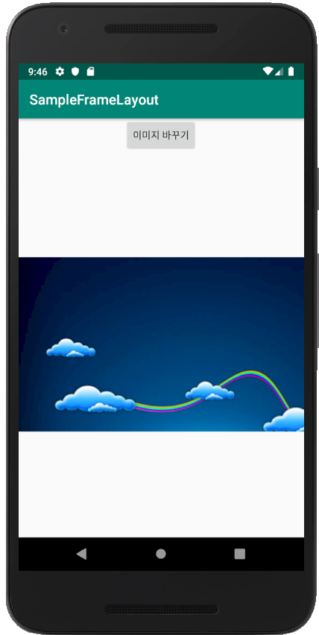
02-5 Frame Layout과 View의 전환:FrameLayout 실습하기
연습문제:
이미지를 양 옆으로 꽉 차게 그리고 가운데 위치하게 하려면 어떻게 하면 될까요?

Slide 47
02-5 Frame Layout과 View의 전환:FrameLayout 실습하기
연습문제:
이미지를 양 옆으로 꽉 차게 그리고 가운데 위치하게 하려면 어떻게 하면 될까요?
layout_width, layout_height 속성값을 모두 match_parent 로 설정합니다.

Slide 48
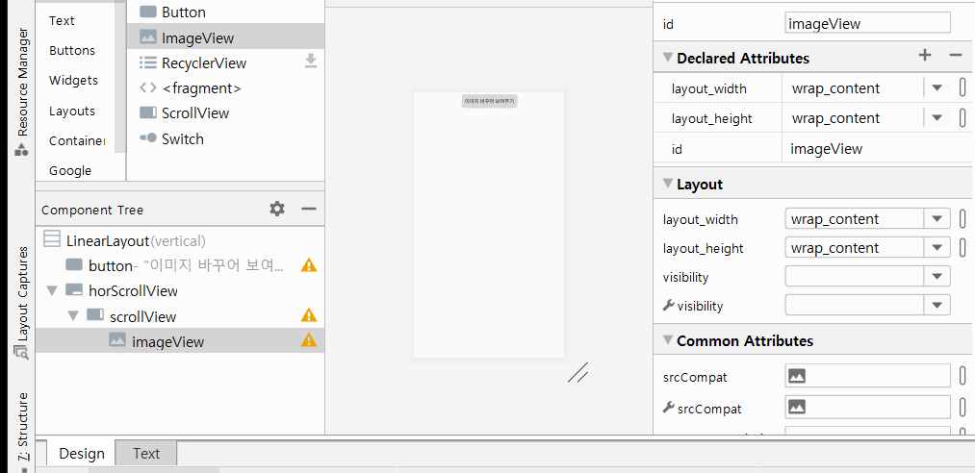
02-6 ScrollView 사용하기: 스크롤뷰 실습
Containers → ScrollView/HorizontalScrollView는 추가된 뷰 영역이 한 화면에 다 보이지 않을 때 사용합니다.
단순히 스크롤뷰를 추가하고 그 안에 뷰를 넣으면 스크롤이 생기게 됩니다. (ScrollView is vertical by default)
새로운 프로젝트 SampleScrollView 를 시작하고, scrollview 를 패키지 이름으로 설정하십시오.
/app/res/drawable 폴더에 두 이미지( image01.jpg and image02.jpg ) 넣어 주십시오
다음과 같은 activity_main.xml 파일이 생성되도록 [Design] 탭에서 설정을 해보십시오.
최상위 레이아웃은 LinearLayout 이며, orientation 은 vertical 입니다.
Button과 HorizontalScrollView가 같은 level에 있고, ScrollView와 ImageView 하나씩 그 안에 차례대로 있는 것에 유의하세요

Slide 49
02-6 ScrollView 사용하기: 스크롤뷰 실습 – activity_main.xml
... xmlns:tools="http://schemas.android.com/tools"
android:layout_width="match_parent"
android:layout_height="match_parent"
android:orientation="vertical"
tools:context=".MainActivity">
<Button
android:id="@+id/button"
android:layout_width="wrap_content"
android:layout_height="wrap_content"
android:layout_gravity="center"
android:onClick="onButton1Clicked"
android:text="이미지 바꾸어 보여주기" />
이미지 변경을 위한 버튼
<HorizontalScrollView
android:id="@+id/horScrollView"
android:layout_width="match_parent"
android:layout_height="match_parent">
<ScrollView
android:id="@+id/scrollView"
android:layout_width="match_parent"
android:layout_height="match_parent">
<ImageView
android:id="@+id/imageView"
android:layout_width="wrap_content"
android:layout_height="wrap_content"
/>
</ScrollView>
</HorizontalScrollView>
</LinearLayout>
수평 스크롤을 위한 스크롤뷰
수직 스크롤을 위한 스크롤뷰
이미지를 보여주는 이미지뷰
Button과 HorizontalScrollView가 같은 level에 있고, ScrollView와 ImageView 하나씩 그 안에 차례대로 있는 것에 유의하세요

Slide 50
02-6 ScrollView 사용하기: 스크롤뷰 실습 – MainActivity.java
package com.example.samplescrollview;
import ...
public class MainActivity extends AppCompatActivity {
ScrollView scrollView;
ImageView imageView;
BitmapDrawable bitmap;
@Override
protected void onCreate(Bundle savedInstanceState) {
super.onCreate(savedInstanceState);
setContentView(R.layout.activity_main);
scrollView = findViewById(R.id.scrollView);
imageView = findViewById(R.id.imageView);
scrollView.setHorizontalScrollBarEnabled(true);
Resources res = getResources();
bitmap = (BitmapDrawable) res.getDrawable(R.drawable.image01);
imageView.setImageDrawable(bitmap);
imageView.getLayoutParams().width = bitmap.getIntrinsicWidth();
imageView.getLayoutParams().height = bitmap.getIntrinsicHeight();
}
레이아웃에 정의된 뷰 객체 참조
수평스크롤바 사용 기능 설정
리소스의 이미지 참조
the actual image file name
이미지 리소스와 이미지 크기 설정

Slide 51
02-6 ScrollView 사용하기: 스크롤뷰 실습 – MainActivity.java
public void onButton1Clicked(View view) {
changeImage();
}
private void changeImage() {
Resources res = getResources();
bitmap = (BitmapDrawable) res.getDrawable(R.drawable.image02);
imageView.setImageDrawable(bitmap);
imageView.getLayoutParams().width = bitmap.getIntrinsicWidth();
imageView.getLayoutParams().height = bitmap.getIntrinsicHeight();
}
}
다른 이미지 리소스로 변경
the actuall image file name

Slide 52
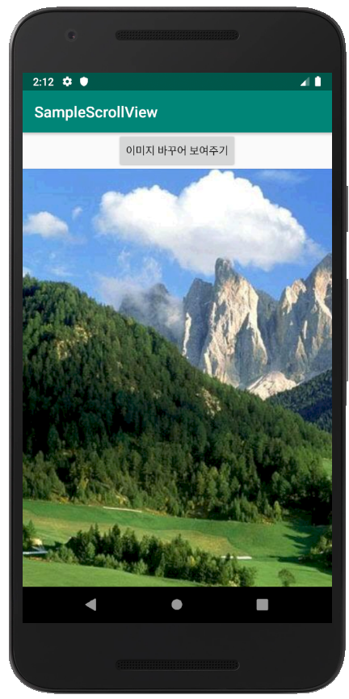
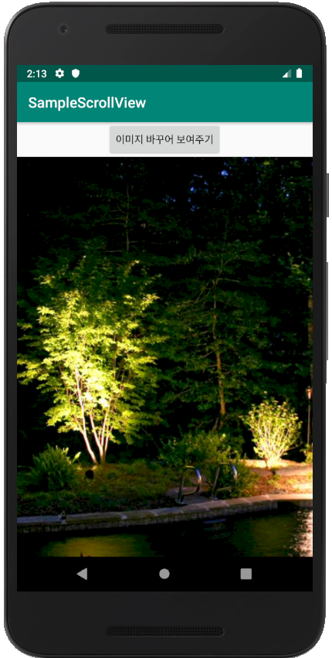
02-6 ScrollView 사용하기: 스크롤뷰 실습 – 결과 화면들

Slide 53
02-6 ScrollView 사용하기: 스크롤뷰 실습 – 결과 화면들
JoyMission02:
SampleScrollView 프로젝트에서 주어진 코드는 이미지를 한번만 바꿀 수 있습니다. 그 다음부터는 작동하지 않습니다. 버튼을 클릭할 때마다 두 이미지를 번갈아 보여주도록 수정하십시오.
Identify some redundant codes in MainActivity.java if any.

Slide 54
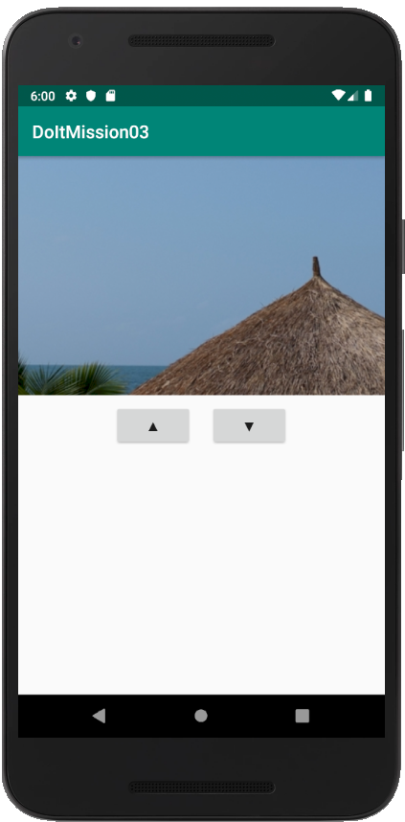
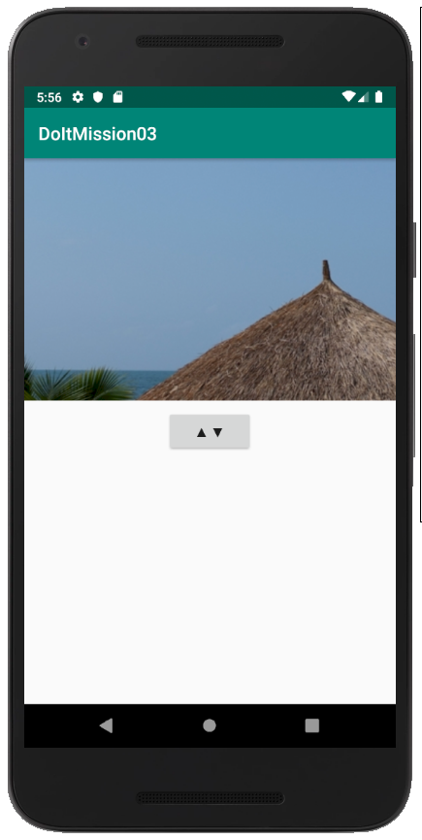
DoitMission03: 두 개의 이미지뷰에 이미지 번갈아 보여주기
DoitMission03를 수정하여 JoyMission03와 같이 버튼을 하나만 사용하는 작업을 하려고 하며, 그 과정 중에 다양한 새로운 것들도 또한 배우고자 합니다.
Step 1:
DoitMission03폴더를 복사하여 JoyMission03 폴더를 생성하십시오.
Step 2:
File Open 메뉴로 JoyMission03 폴더를 지정하여 앱을 실행해보십시오.
MainActivity.java, activity_main.xml 파일을 읽어보고 특이한 점들을 살펴 보십시오.
우리가 다루지 않던 사항들이 몇 개 있습니다.
RelativeLayout
setImageResource()
setOnClickListener()
invalidate();

Slide 55
DoitMission03: 두 개의 이미지뷰에 이미지 번갈아 보여주기
Step 2:
RelativeLayout 부모 컨테이너나 다른 뷰와의 상대적인 위치를 이용해 뷰의 위치를 결정할 수 있도록 합니다. 예를 들어, 버튼의 아래 쪽에 또 다른 버튼을 배치하고 싶을 때 이미 추가되어 있는 버튼의 아래쪽에 붙여 달라는 속성을 XML 레이아웃에서 설정할 수 있습니다. 그런데, 요즈음, ConstraintLayout으로 대부분 대체할 수 있어서, RelativeLayout을 많이 사용하지 않지만, 예전의 코드들을 이해하려면 조금은 알아야합니다.
setImageResource() 이미지뷰에 이미지를 설정하는 가장 간단한 방법입니다. 또 다른 방법은 setImageDrawable()입니다.
setOnClickListener() 버튼 이벤트가 일어날 때, 실행해야 할 메소드를 지정하는 함수 즉 EventHandler함수입니다. 여기서는 사용자가 화살표 버튼을 클릭할 경우, 호출할 메소드를 여기서 등록하는 것입니다.
invalidate() – 뷰에 내용을 변경하여서, 다시 화면을 그려야 할 때 호출하는 함수입니다. "redraw on screen"의 기능이며, 뷰의 onDraw() 메소드를 호출하게 됩니다

Slide 56
DoitMission03: 두 개의 이미지뷰에 이미지 번갈아 보여주기
Step 3:
activity_main.xml으로 이동하여 [text] 혹은 [Attribute]에서 button02의 화살표만 복사하여 button01에 삽입하고, button02를 삭제합니다.
MainActivity.java 에서 button2 관련 를 삭제하고, button1만으로 같은 기능을 수행하도록 수정합니다.
물론, 메소드 이름도 ImageMoveUp 이 아니라 ImageMove이어야 합니다. 또한 현재 화면의 위쪽에 이미지가 있는지 아래쪽에 있는지를 표시하는 변수도 하나 필요합니다. boolean image_on_top = false
imageMove() 메소드 안에서, image_on_top 의 값에 따라 이미지를 어디에 그릴 것인지 판단하는 코드가 필요합니다.
DoitMission03 Challenge: RelativeLayout대신에 ConstraintLayout으로 만들어 보세요.

